Slide 1
认识几分之一

Slide 2
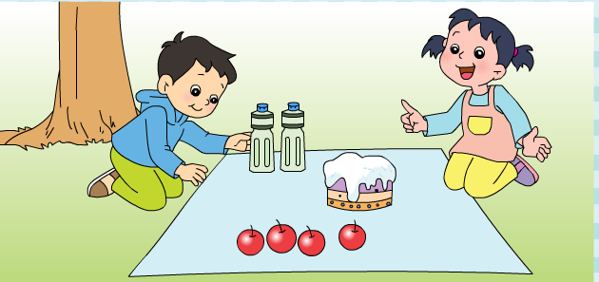
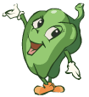
1
把每种食品平均分成2份，每人分得多少？
把4个苹果平均分成2份，每人分得2个。
把2瓶矿泉水平均分成2份，每人分得1瓶。
把1个蛋糕平均分成2份，每人分得半个。

Slide 3
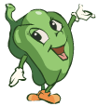
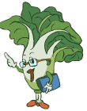
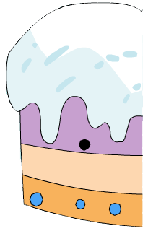
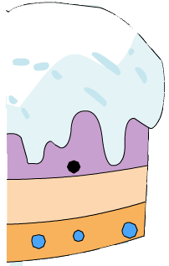
1
把1个蛋糕平均分成2份，每人分得半个。
半个也就是二分之一个。
1
1
2
2
把1个蛋糕平均分成2份，每份是它的二分之一，写作 。
1
2
1
是分数。
1
……分子
2
……分数线
2
……分母

Slide 4
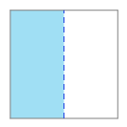
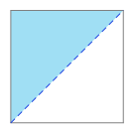
1、动手操作：
1
拿一张正方形纸折一折，把它的 涂上颜色，并和同学交流。
2
1
1
2
2
1
把一张正方形纸平均分成2份，每份是它的 。
2

Slide 5
1
1
2
1
2
2
√
( )
( )
( )
( )
√

Slide 6
2、自主探究：你还想认识几分之一?
把正方形纸折一折，折出你想要的几分之一，再涂一涂。

Slide 7
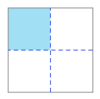
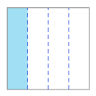
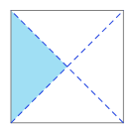
1
1
1
4
4
4

Slide 8
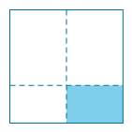
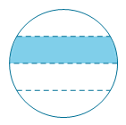
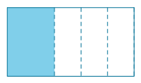
1
2.哪个图形里的涂色部分是 ？在（ ）里画“√”。
4
（ ）
（ ）
（ ）
（ ）
√

Slide 9
分数的大小比较
>
>
用同样大的纸片平均分，分的份数越多，每份就越小。

Slide 10
分数大小比较：
分子相同时，分母小的分数反而大，分母大的反而小。

Slide 11
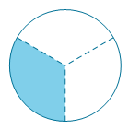
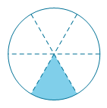
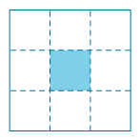
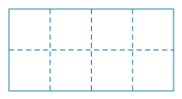
1.用分数表示涂色部分。
1
1
1
1
（ ）
（ ）
（ ）
（ ）
3
6
9
8

Slide 12
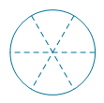
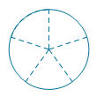
2.先涂色，再比较大小。
1
1
1
1
＞
＜
4
8
6
5

